Slide 1
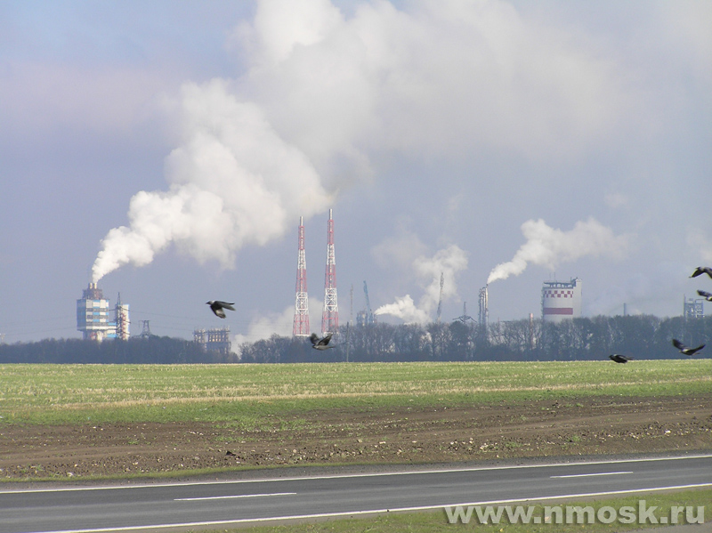
ОАО «Кнауф - Гипс»

Slide 2
Антропогенный ландшафт Новомосковска
Рельеф Новомосковского района также претерпел значительные изменения в результате хозяйственной деятельности человека. Наиболее заметное влияние оказала горнопромышленная деятельность, которая привела к значительным изменениям рельефа земной поверхности, а часть земель сделала полностью непригодными к использованию их человеком.

Slide 3
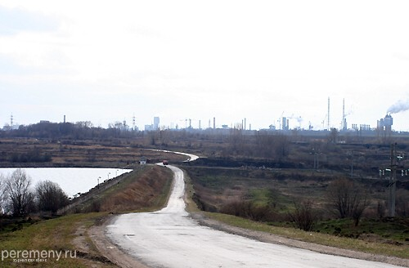
Опасное соседство
Промышленность Новомосковска загрязняет воды Шатского водохранилища. Стоки, попадающие в подземные воды, содержащие соли, кислоты и тяжелые металлы.

Slide 4
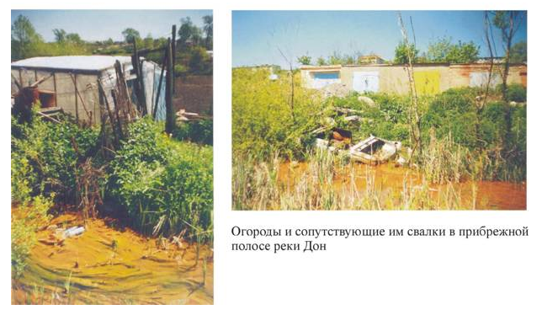
Загрязнение прибрежной полосы
Сегодня на всем своем протяжении река Дон на испытывает мощную антропогенную нагрузку.

Slide 5
Основные экологические и социальные проблемы
Образование пыли – не покрытые и не озелененные отвалы;
Выбросы токсических веществ – горящие отвалы;
Стоки, попадающие в поверхностные воды и почву, содержащие взвешенные частицы, соли, кислоты и тяжелые металлы;
Физическая угроза, связанная с морфологией и устойчивостью отвалов;
Негативный визуальный эффект и изъятие земель.

Slide 6
Выводы и практические рекомендации
Основными источниками загрязнения в черте города Новомосковска являются химические предприятия, угольные отвалы бывших шахт, строительные и бытовые отходы, сбросы сточных вод со станции обезжелезивания питьевой воды, ливневые стоки.
Для улучшения экологического состояния реки в черте города Новомосковска необходимо установить водоохранную зону, проводить мониторинг промышленных отходв и ликвидировать несанкционированные постройки и огородные участки в ее черте.

Slide 7
Заключение
За время моего исследования я поняла , что если мы не предпримем определённые меры, то всё достояние нашей природы исчезнет и наши дети, внуки, правнуки не смогут стать свидетелями этой красоты.
Так давайте сделаем хотя бы чуть-чуть для сохранения природы нашего края!

Slide 8
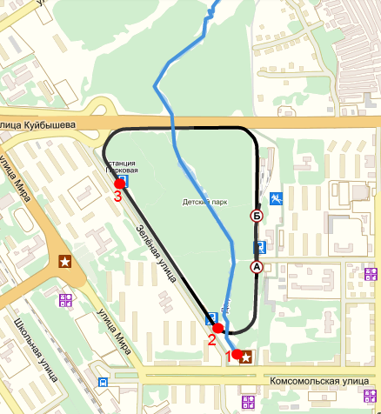
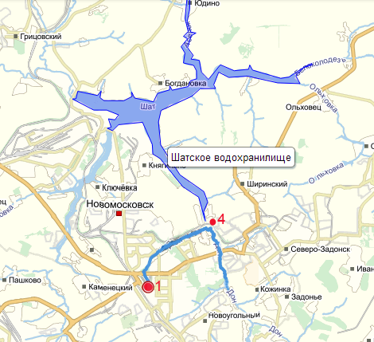
Экологическая тропа
Условные знаки:
1. Архитектурный комплекс «Исток Дона»
2. Детская железная дорога(станция Исток Дона)
3. Детский парк (станция Парковая)
4. Шатское водохранилище Иван-озеро)

Slide 9
Пусть на Земле не умирают реки, Пусть стороной обходит их беда, Пусть чистой остается в них навеки Студеная и вкусная вода… Э. Огнецвет
Спасибо за внимание!!!

